Slide 1

Итоговый проект по программе «Дата-инженер»
Разработал: Олейников Михаил Николаевич

Slide 2

Цели проекта
Разработка MVP системы, которая собирает, обрабатывает и анализирует данные по использованию услуги интерактивного телевидения, предоставляемой компанией Ростелеком. Система должна дать представление о поведении пользователей, популярности контента, частоте и длительности сессий
просмотра.

Slide 3
Поставленные задачи
Реализовать следующие пункты технического задания:
Сбор данных с использованием RT.Streaming:
Создание продюсера на Python, который будет симулировать данные о поведении пользователей интерактивного телевидения и отправлять их в топик Kafka.
Хранение сырых данных в RT.DataLake:
Создание потребителя на Python для RT.Streaming, который будет читать данные и сохранять их в HDFS в формате CSV.
Обработка и агрегация данных с использованием Apache Hive в RT.DataLake:
Создание таблиц Hive для хранения данных из HDFS. Написание запросов для агрегации данных, таких как:
- общее время просмотра по дням
- популярность различного контента
- активность пользователей по времени суток и т.д.

Slide 4
Поставленные задачи
Перенос данных в GreenPlum (RT.Warehouse) и / или ClickHouse (RT.WideStore)
Настройка процесса ETL на основании Apache Airflow / Nifi продукта RT.Streaming, чтобы перенести обработанные данные из HDFS/Hive в GreenPlum/ClickHouse для сложных аналитических запросов.
Аналитика с использованием Python (Apache Zeppelin + Apache Spark = RT.DataLake)
Использование библиотек Python для глубокого анализа данных, выявления инсайтов по данным, прогнозирования поведения пользователей
Визуализация данных с использованием Apache Superset (продукт RT.DataVision)
Создание интерактивных дашбордов на основе данных из GreenPlum и ClickHouse. Дашборды могут включать в себя графики такие как
- активности пользователей
- тепловые карты популярности шоу и сериалов
- гистограммы длительности просмотров

Slide 5
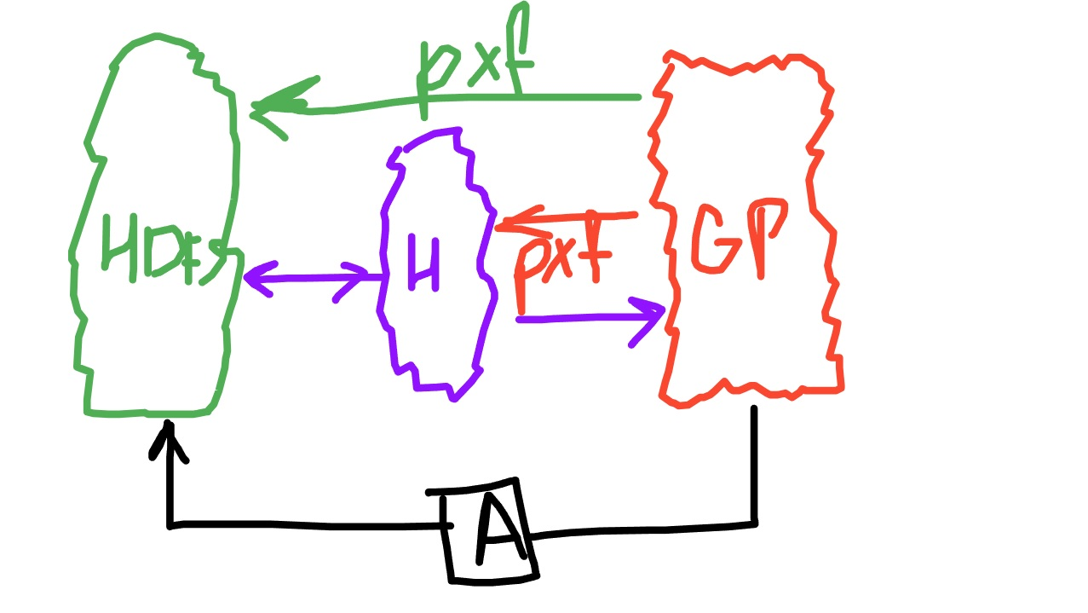
Поставленные задачи

Slide 6
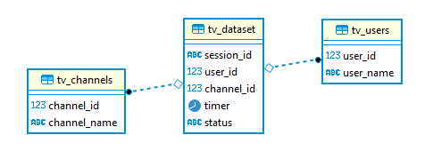
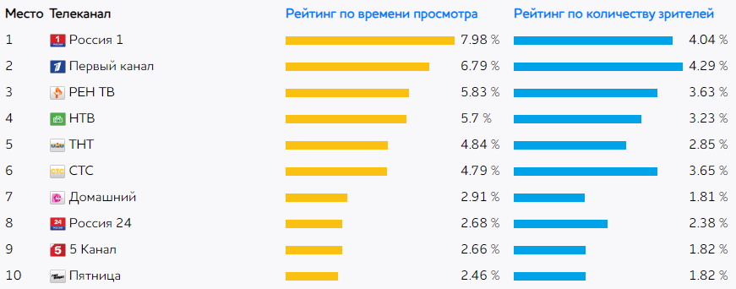
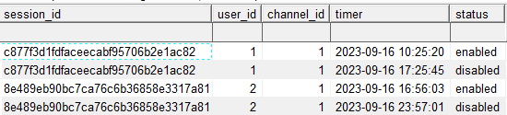
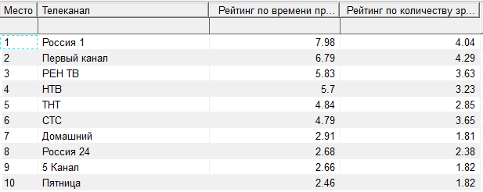
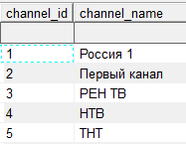
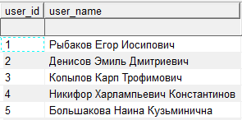
Генерация датасета за предыдущую неделю

Slide 7
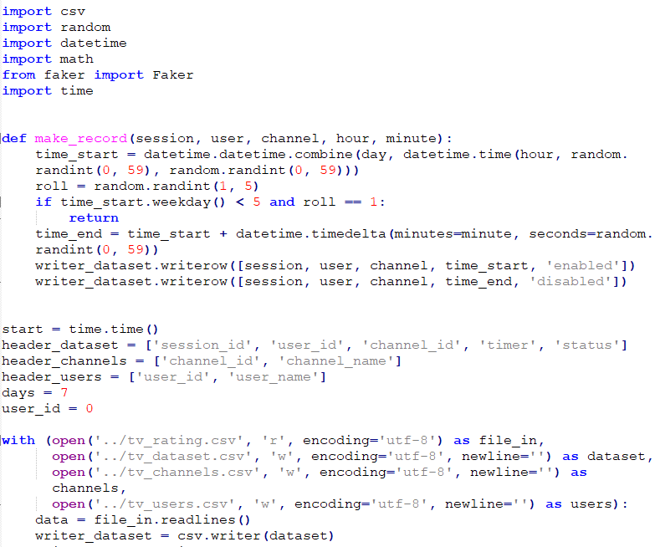
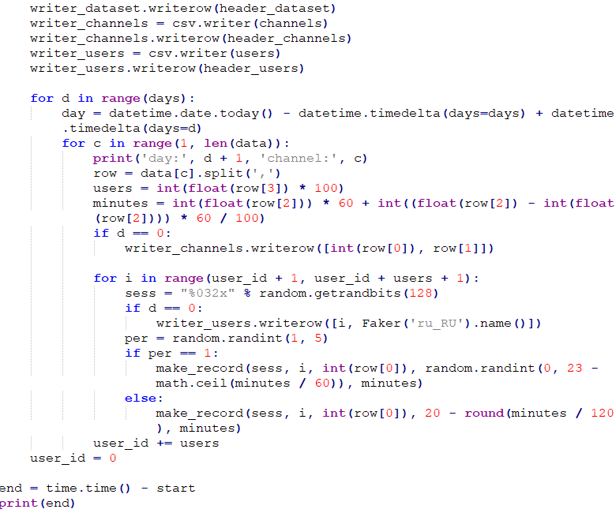
Генерация датасета - код

Slide 8
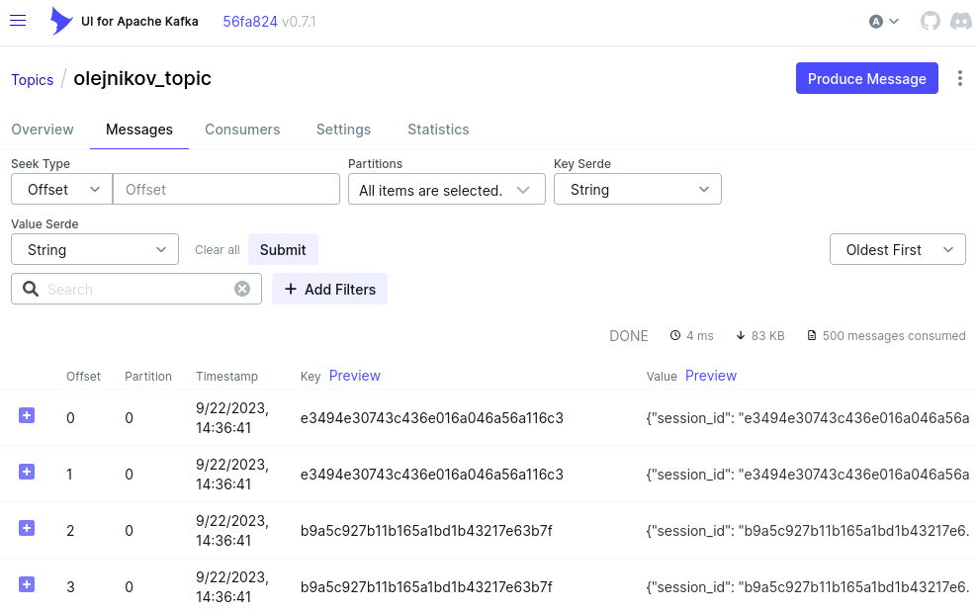
Сбор данных с использованием RT.Streaming
Создание продюсера на Python, который будет симулировать данные о поведении пользователей интерактивного телевидения. Например:
ID пользователя
время начала и окончания просмотра
выбранный контент
и отправлять их в топик Kafka.
Генерируем активность 10000 пользователей за текущий день.

Slide 9
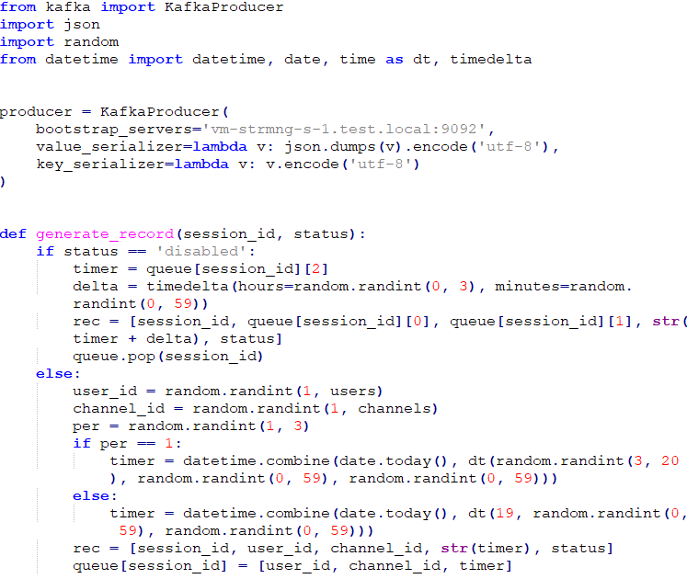
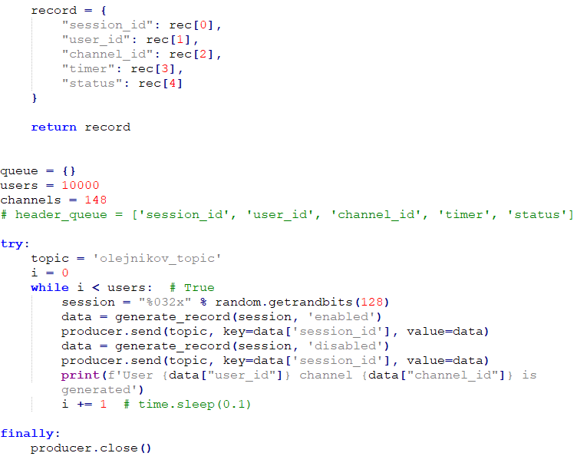
Сбор данных с использованием RT.Streaming - код

Slide 10
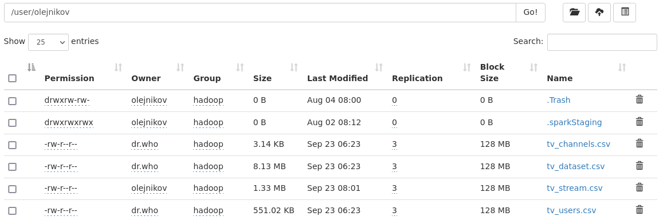
Хранение сырых данных в RT.DataLake
Создание потребителя на Python для RT.Streaming, который будет читать данные и сохранять их в HDFS в формате CSV.

Slide 11
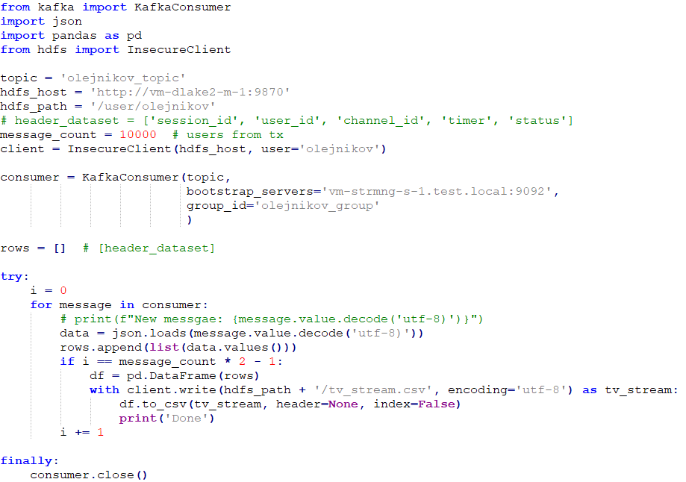
Хранение сырых данных в RT.DataLake - код

Slide 12
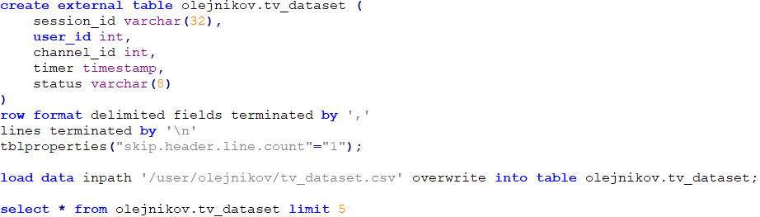
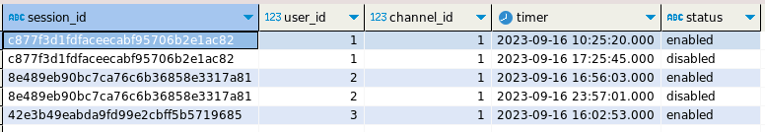
Обработка и агрегация данных с использованием
Apache Hive в RT.DataLake
Создаем таблицы Hive из HDFS

Slide 13
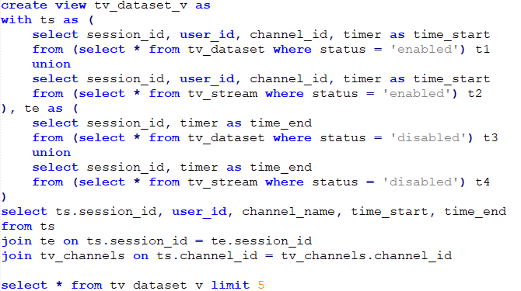
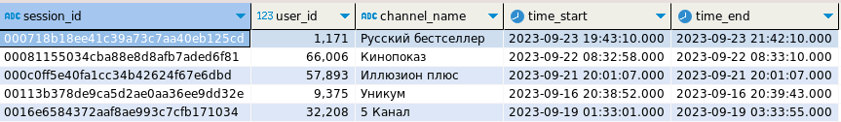
Обработка и агрегация данных с использованием
Apache Hive в RT.DataLake
Создаем виртуальную таблицу

Slide 14
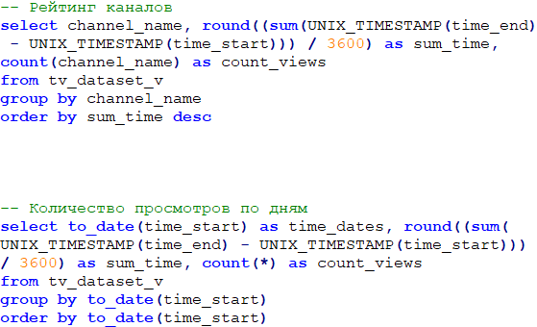
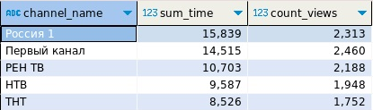
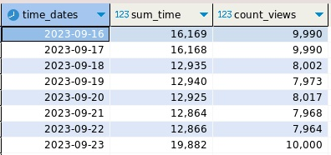
Обработка и агрегация данных с использованием
Apache Hive в RT.DataLake

Slide 15
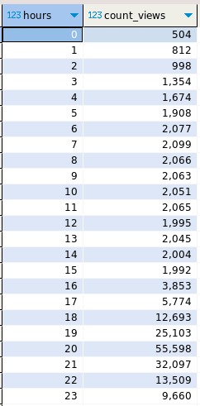
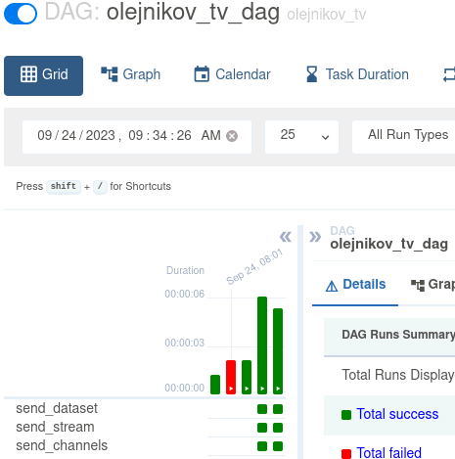
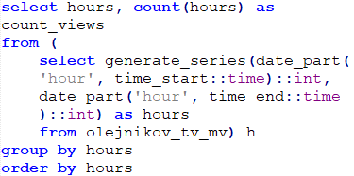
Перенос данных в GreenPlum (RT.Warehouse)
Переносим обработанные из Hive в GreenPlum

Slide 16
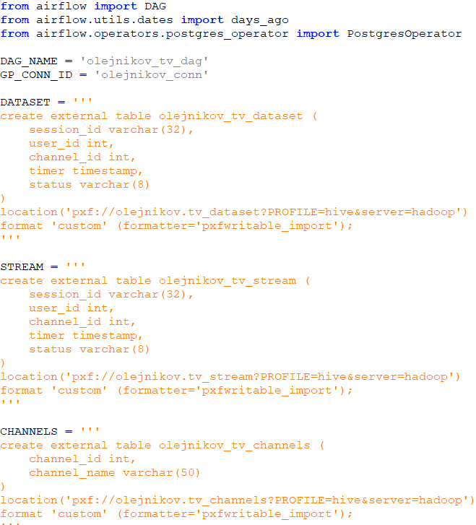
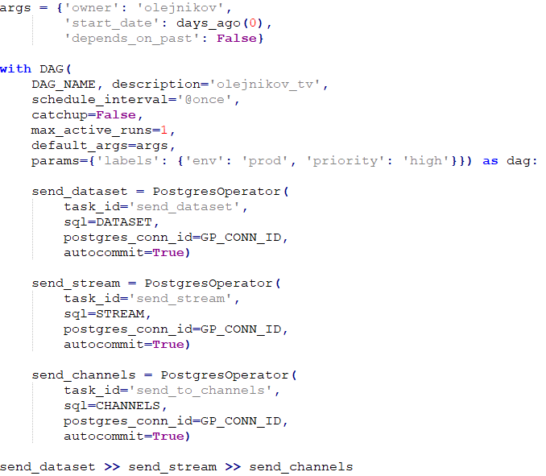
Перенос данных в GreenPlum (RT.Warehouse)

Slide 17
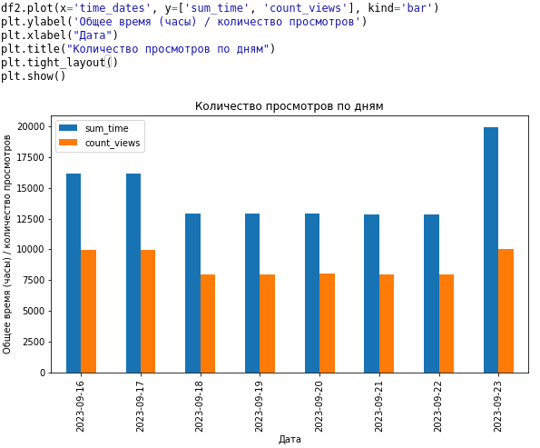
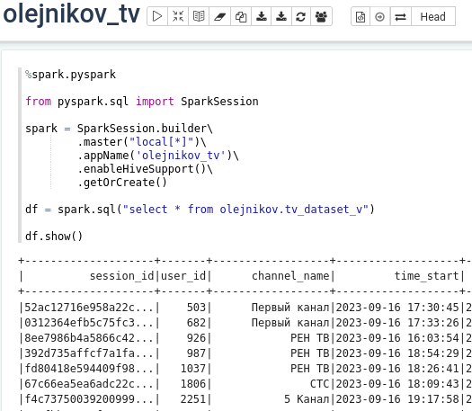
Аналитика (Apache Zeppelin + Apache Spark)
Загружаем виртуальную таблицу из Hive

Slide 18
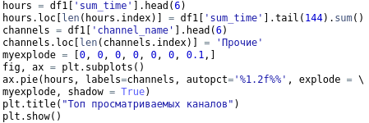
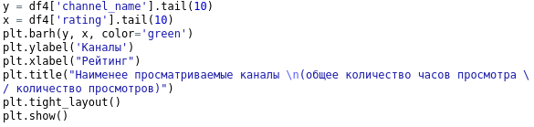
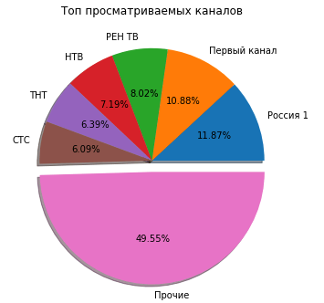
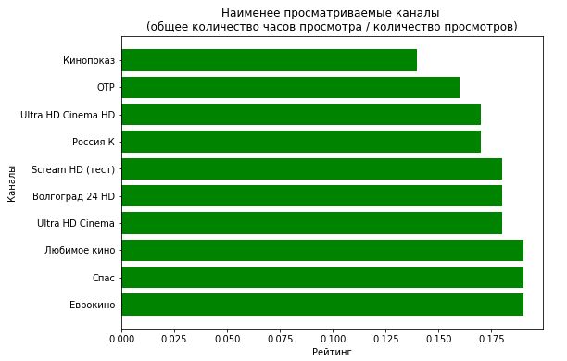
Аналитика (Apache Zeppelin + Apache Spark)

Slide 19
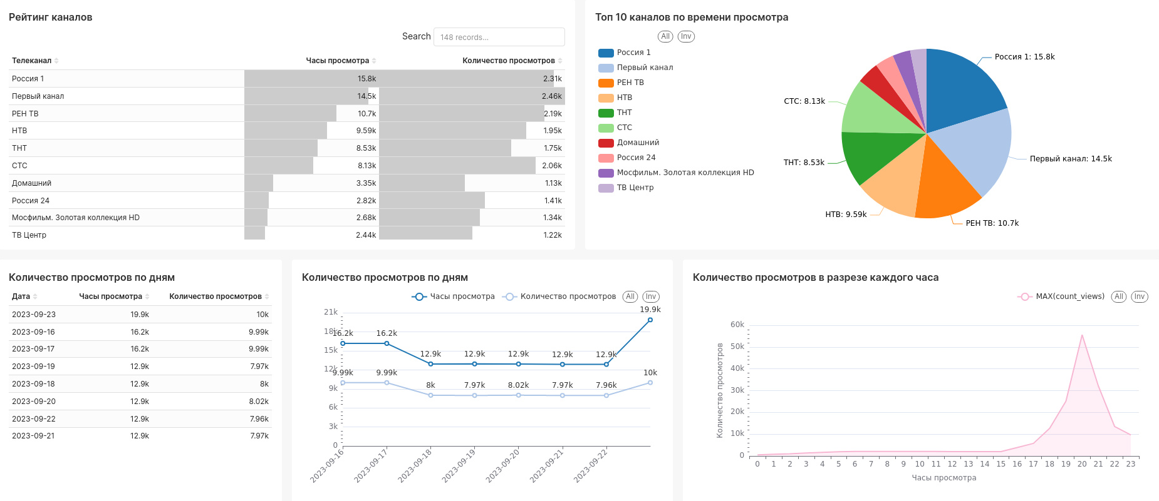
Визуализация данных в Apache Superset

Slide 20
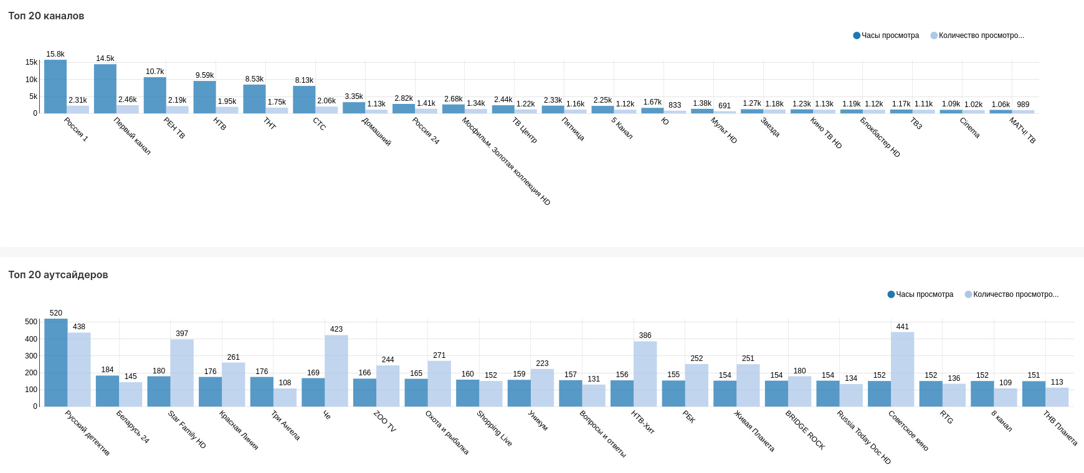
Визуализация данных в Apache Superset

Slide 21
Итоги и инсайты
По итогам работы удалось реализовать систему анализа и сбора данных услуги интерактивного телевидения с использованием продуктов платформы управления данными ПАО «Ростелеком».
При помощи аналитических инструментов выявлены наиболее популярные каналы у пользователе как по количеству, так и по длительности просмотра. А так же каналы аутсайдеры. Выявлено использование услуги интерактивного телевидения в разрезе часов, дней недели.
На основании запросов были построены аналитические графики, витрина данных.

Slide 22
Список ссылок
GitHub проекта: https://github.com/Olmeor/Data-engineer_Rostelecom_programming_school
Рейтинг популярности телеканалов: https://www.powernet.com.ru/channels-stat
Аналитика просмотров: https://journal.tinkoff.ru/television-stat/
Spark notebook - http://vm-dlake2-m-2:8180/#/notebook/2JBN33XNC (только внутри кластера)
Superset http://vm-datavision.test.local:8090/superset/dashboard/p/rYymq0Yxn3R/ (только внутри кластера)
Платформа управления данными ПАО «Ростелеком» https://data.rt.ru/products

Slide 23
Спасибо за внимание! Готов ответить на ваши вопросы
Разработал: Олейников Михаил Николаевич

